Slide 1

החברה לסקרים יעוץ ובקרה
סקרי משאיות
סקרי טרקטורים
סקרי כלי צ.מ.ה
סיקרי רכבים פרטיים

Slide 2
החברה
חברת חש-מידע בע"מ הוקמה בשנת 2007
חיים קופל - בעל ניסיון רב בתחום מיגון רכב ומשאיות ועוסק בפועל בסקרים למעלה מעשור
שאולי יעקובי – שמאי מוסמך בעל ניסיון רב בתחום הרכב והמיגון. עוסק בסקרים שונים למעלה מעשור

Slide 3
חזון
חברת חש-מידע בע"מ שואפת
להוביל ולרכז את נושא הסקרים תוך שיתוף פעולה מלא מצד ספקי המיגון והמתקינים לתועלת המבטחים.
ליזום להציע ולשפר את אפשרויות המיגון ומצאי הרכיבים בהתאם לשינויים והצרכים במשק.
לשפר את איכות התקנת רכיבי המיגון ולספק מידע זמין מדויק ומלא אודות הרכוש והמבוטח לתועלת מירבית של חברת הביטוח.

Slide 4
איכות החיתום – הביטחון להצלחה
חברת חש מידע בע"מ שואפת לספק באופן מהיר ומקצועי את כל המידע הדרוש למבטחים
על מנת שיוכלו לקבל החלטה אודות ביטוח הרכוש, ערכו הממשי, מצאי רכיבי המיגון, תקינותם והסיכון אליו נחשפים.

Slide 5
בדיקות המיגון בעבר
בבדיקת המיגון נבדק תפקוד המערכת בלבד
היינו הקשר שבין המשאית והמוקד.
לא נבדקו גלאים, לחצנים, סוללת גיבוי והחשוב מכל, איכות ההתקנה בפועל.
זאת מאחר ואין אפשרות לבצע בדיקה פולשנית

Slide 6
תקלות עיקריות
בעקבות זאת התגלו ליקויים בביצוע הסקרים:
חוסר משמעותי ברכיבי מיגון.
ביטול /אי תשלום דמי מנוי.
רישום פרטי מבוטח שגויים.
מערכות מיגון מפורקות כליל.
רישום קודי הפעלה של מערכות המיגון בחלל הרכב
ע"פ נתוני המוקד – החלפת סוללת גיבוי.

Slide 7
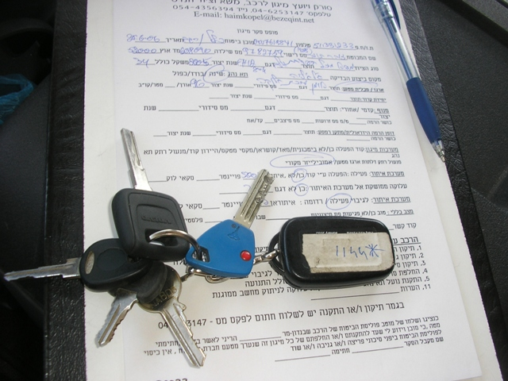
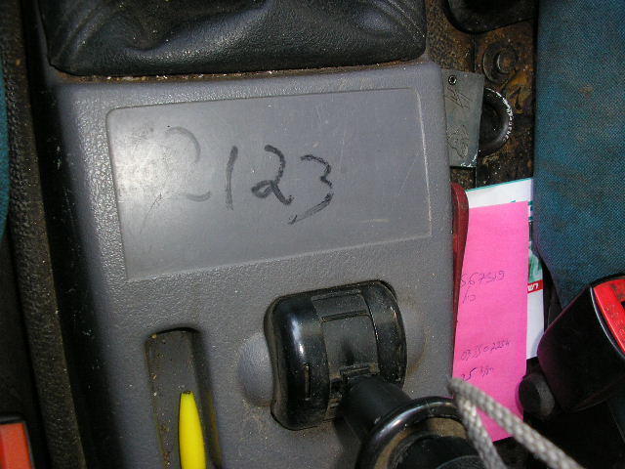
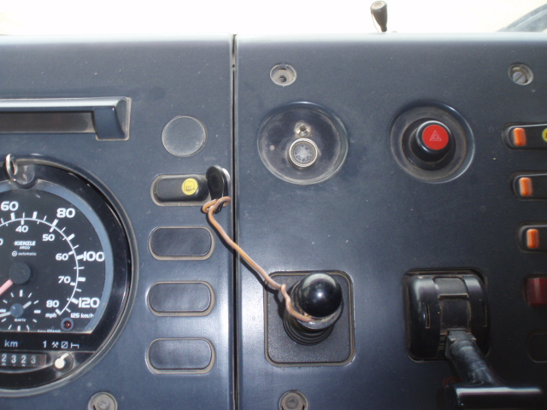
קוד הפעלה שנרשם על שלט הרכב
קוד הפעלה שנרשם ברכב
כפתור דאלאס מחובר דרך קבע ללוח השעונים

Slide 8
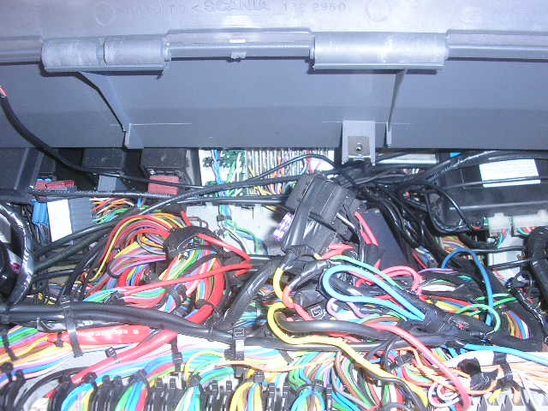
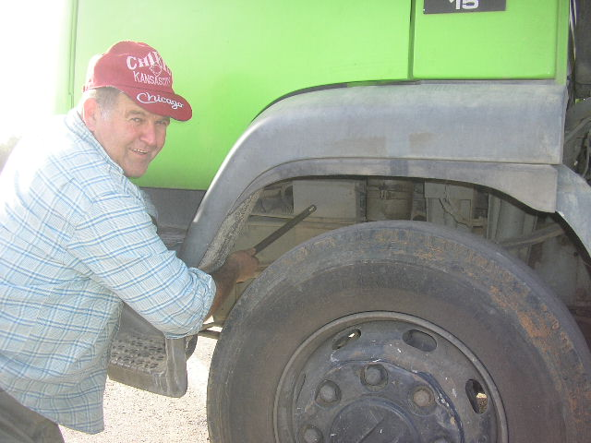
התקנת כל רכיבי האיתור והמיגון כיחידה אחת
התקנת מקסימטקס (שולל תנועה יעודי לדיזל) בצורה רשלנית

Slide 9
השיטה החדשה
דרך העבודה המוצעת על ידי חש-מידע מבוססת כולה על פעולה דרך רשת האינטרנט תוך שיתוף פעולה של החתם, המתקין וחש מידע .
מעגל פעילות זה מבטיח יתרונות באיכות השירות, זמינותו והחשוב מכל, התוצר הסופי המופק ממנו.
לצורך פעילות זו נכתבה תוכנה ייעודית התומכת בכל הפעילות כמתואר.
התוכנה הינה רכוש חברת חש מידע בע"מ.
הזמנת סקר
הפנית המבוטח ובדיקה בתחנת השרות
חש מידע – בדיקת הנתונים והחזרתם אל המזמין

Slide 10
השיטה החדשה
הזמנת סקר
החתם מוגדר מראש במערכת חש-מידע. הנתונים הם: חברת הביטוח שם החתם דוא"ל טלפון ופקס
החתם נכנס באמצעות שם משתמש וסיסמא.
החתם מזין את מספר הרישוי, ערך הרכוש המבוטח, פרטי המבוטח כולל טלפון של איש קשר
הערה: באם אין גישה לרשת, ניתן לשלוח דוא"ל / פקס למזכירות חש מידע בע"מ תוך ציון כל הפרטים לעיל.
הזמנת סקר
הפנית המבוטח ובדיקה בתחנת השרות
חש מידע – בדיקת הנתונים והחזרתם אל המזמין

Slide 11
השיטה החדשה
הפנית המבוטח לתחנת השרות
זמן קצוב לאחר פתיחת ההזמנה יוצרת חש מידע בע"מ קשר ראשוני עם המבוטח
בפניה זו מאומתים פרטיו
ונקבע מועד בדיקה עם סוקר מטעם חש מידע
או
שהמבוטח מופנה אל תחנת השירות המתאימה לו מבחינת מערכת האיתור הקיימת והנוחה ביותר למבוטח.
הזמנת סקר
הפנית המבוטח ובדיקה בתחנת השרות
חש מידע – בדיקת הנתונים והחזרתם אל המזמין

Slide 12
השיטה החדשה
בדיקה בתחנת השרות
התחנה רושמת את פרטי המשאית במלואם.
מצלמת את רישיון הרכב.
מצלמת את המשאית והאבזור המותקן בה. התצלומים יצורפו לדוח העבודה.
לתחנה קובץ הנחיות עבודה כיצד לשפר ולטייב מצאי מיגון קיים.
נבדק המיגון - יוקלדו הנתונים למערכת חש מידע.
הזמנת סקר
הפנית המבוטחובדיקה בתחנת השרות
חש מידע – בדיקת הנתונים והחזרתם אל המזמין

Slide 13

השיטה החדשה
חש מידע
משנתקבלו הנתונים מתחנת השירות , מבוצעת בקרה על תאימות המצאי למול הנדרש, על איכות ההתקנה ורק לאחר מכן, יאושר הביצוע.
משאושר הביצוע, מועברת הודעה באופן אוטומאטי אל החתם המזמין בדואר אלקטרוני
בנוסף מועבר אל החתם דו"ח בדיקה מפורט
הזמנת סקר
הפנית המבוטח ובדיקה בתחנת השרות
מאושר!
חש מידע – בדיקת הנתונים והחזרתם אל המזמין

Slide 14

השיטה החדשה
נמצא כי המיגון אינו בהתאם לנדרש, מועברת הודעה באופן אוטומאטי אל החתם המזמין
בנוסף מועבר אל החתם במייל דו"ח בדיקה מפורט
עם קבלת אישור על תיקון הליקויים בידי מתקין מוסמך של חברת האיתור, ישלח לחתם דו"ח מעודכן
הזמנת סקר
לא מאושר
הפנית המבוטח ובדיקה בתחנת השרות
חש מידע – בדיקת הנתונים והחזרתם אל המזמין

Slide 15
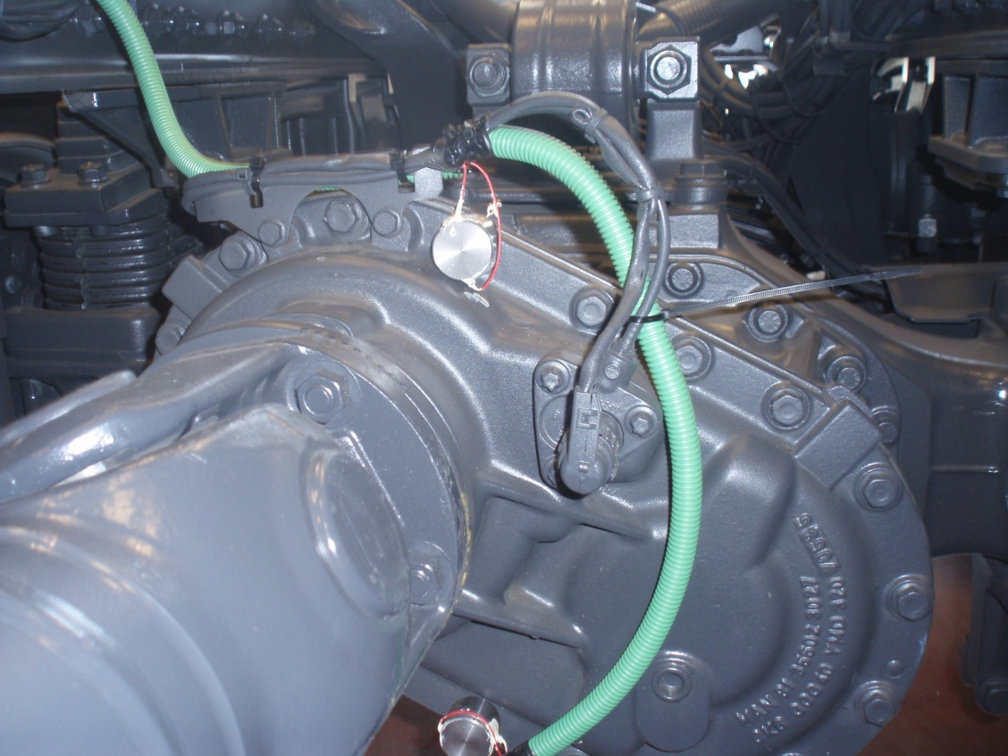
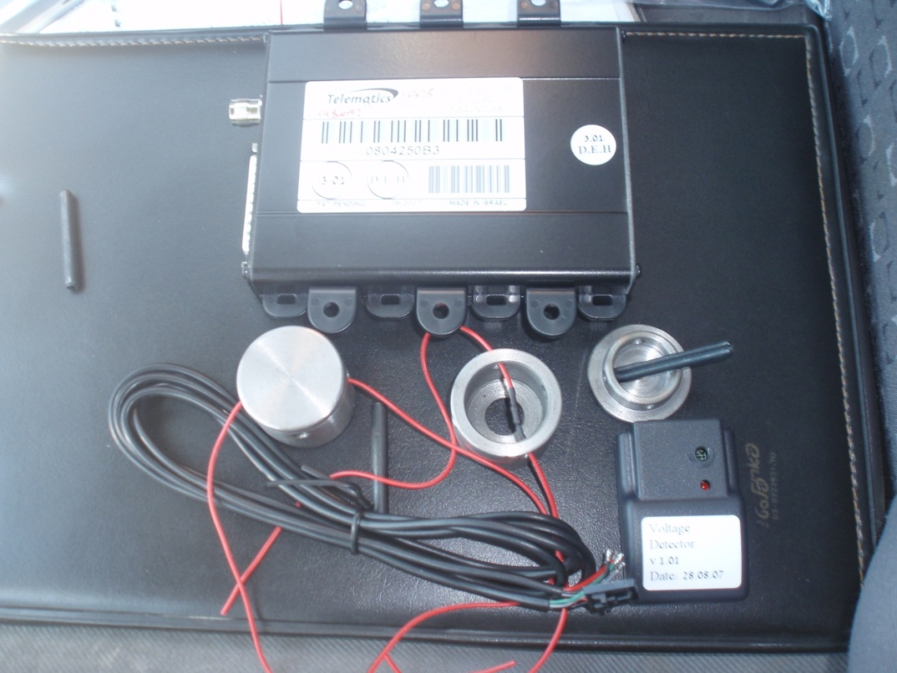
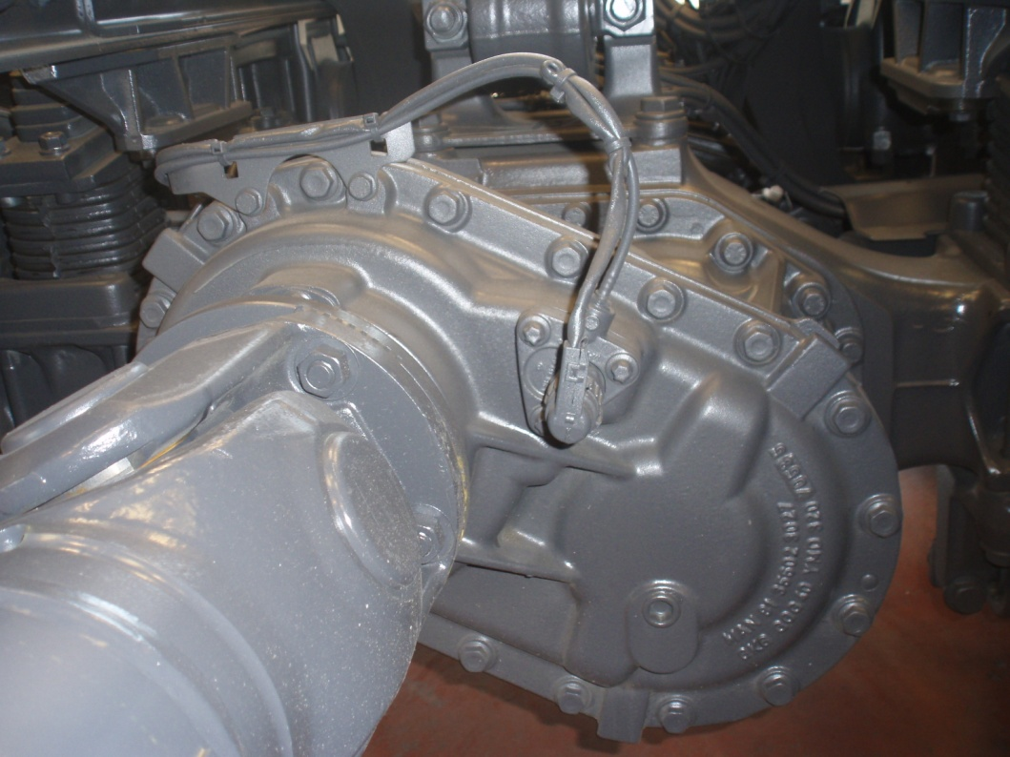
חש בורג
חש בורג הינו אמצעי מיגון מפני גניבת מעבירי כוח במשאיות בעלות הנעה 8/4 ו 6/4
חש בורג מגן על מעביר הכוח ומעביר התראה בזמן אמת על ניסיון פרוק מעביר הכוח.
המיגון הוא מיגון אלקטרו מכני ומשולב אל מערכת האיתור.
חש בורג הוא פיתוח של חברת חש-מידע בע"מ ובעל פטנט רשום בישראל.

Slide 16
חש מידע בייעוץ
מייעצת כיום בנושא מיגון לחברות הביטוח המובילות בשוק.
בודקת מבוטחים ומייעצת באופן פרטני לגבי מיגון ייחודי שיענה על התנאים ואזור המגורים.
חש מידע בונה חבילות מיגון בהתאם למבוטחים.
פועלת במשותף עם חברות האיתור על מנת לצמצם את נגע הגנבות.

Slide 17
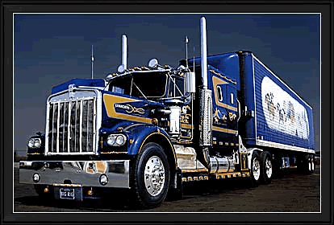
סוגי משאיות

Slide 18
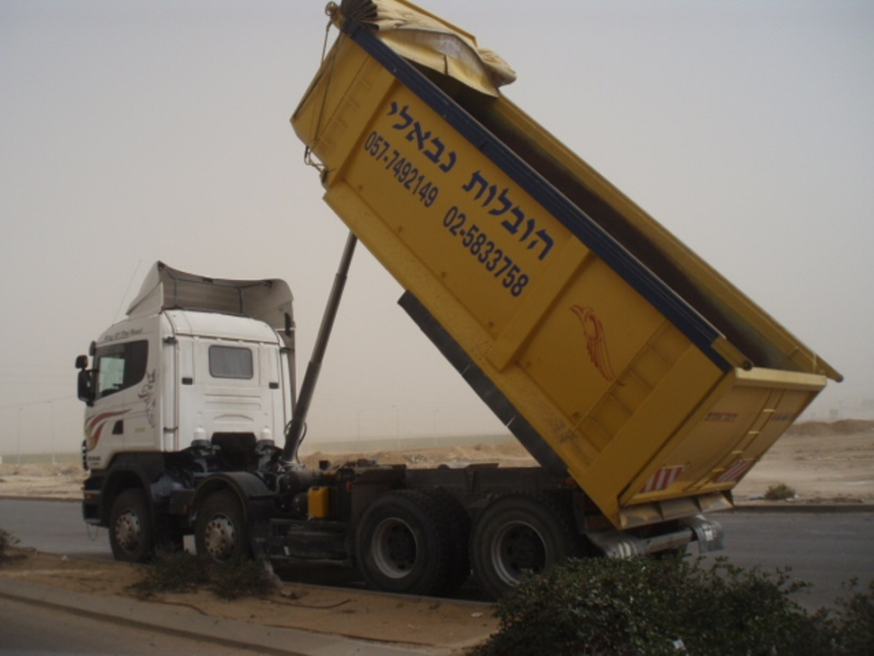
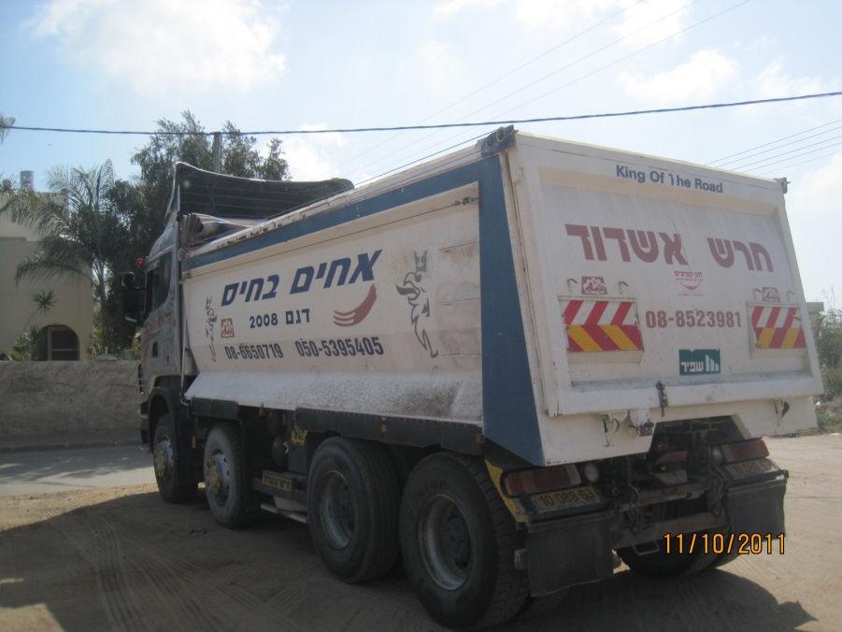
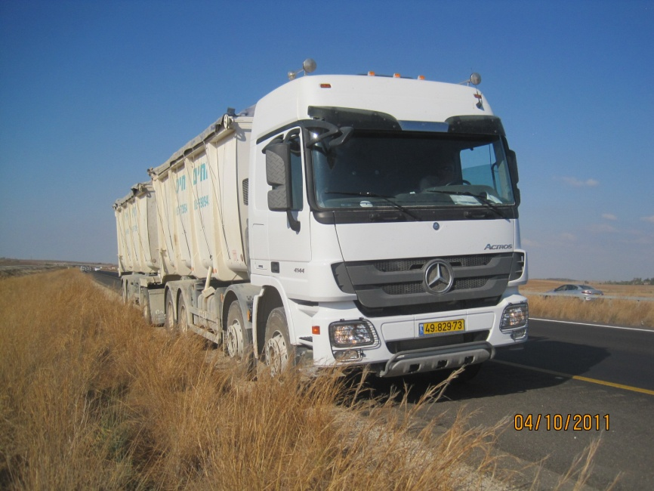
משא רכין (הייבר)

Slide 19
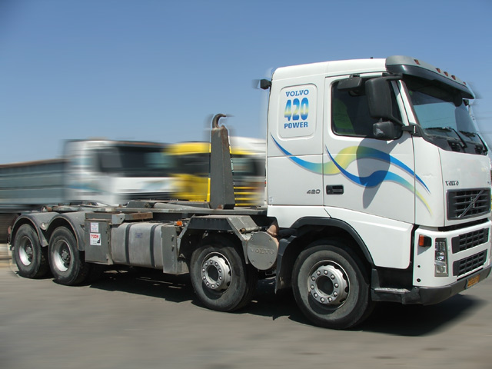
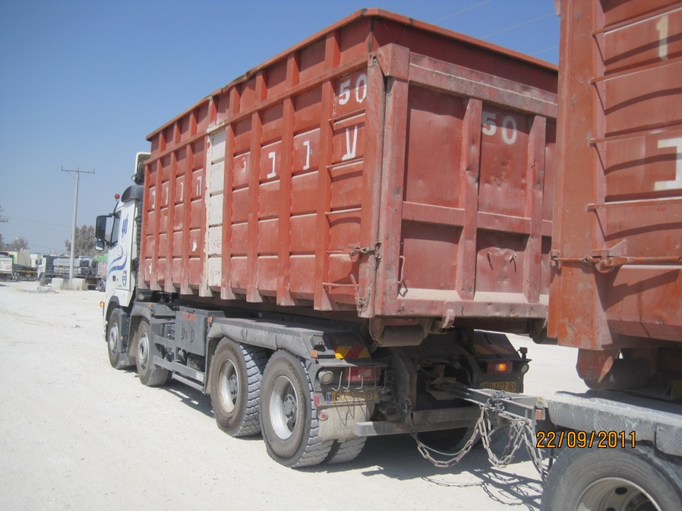
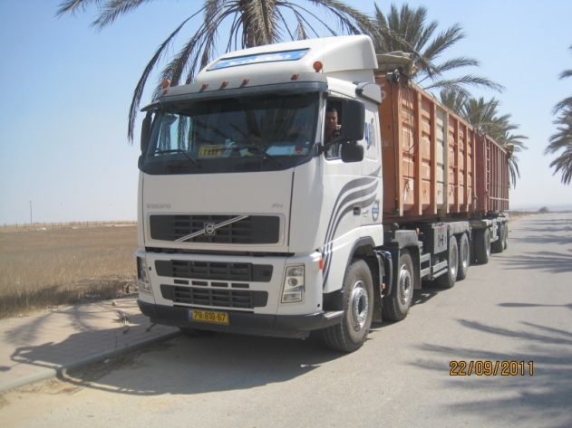
מגבה נוע (רמ-סע)

Slide 20
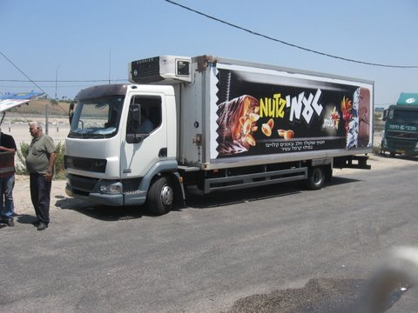
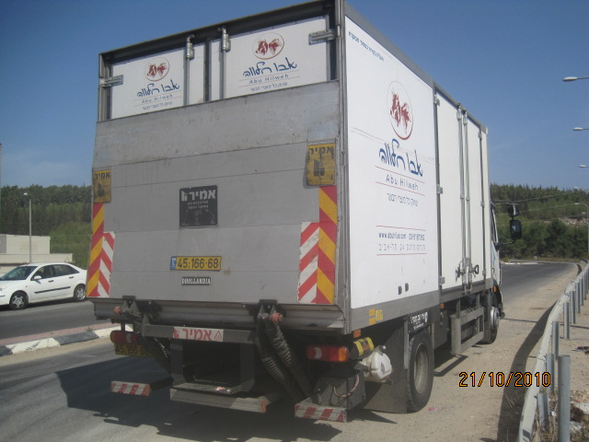
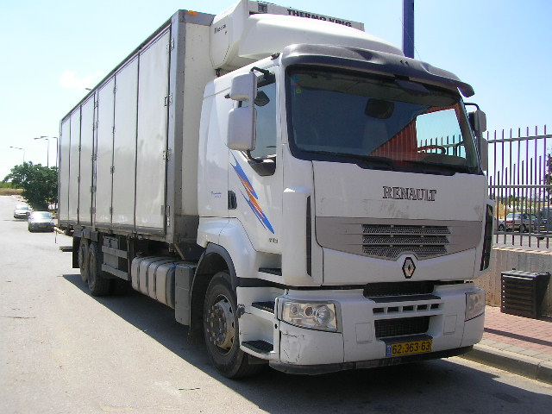
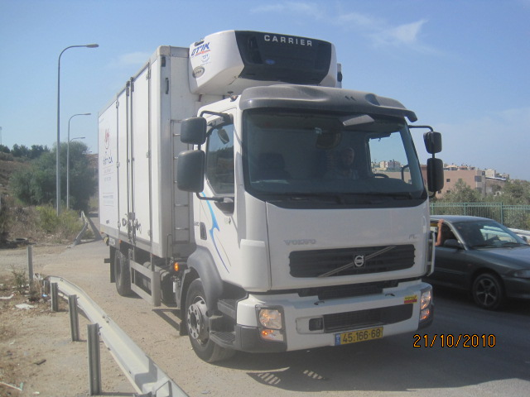
הובלה בקירור

Slide 21
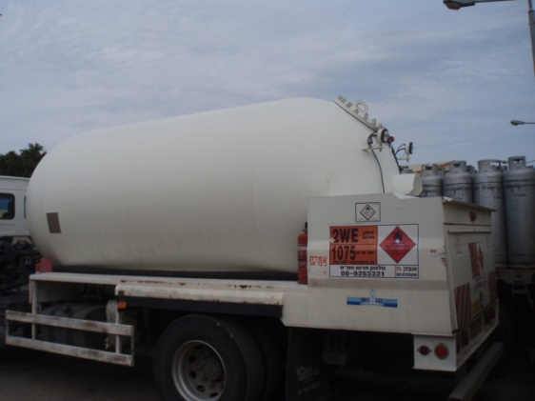
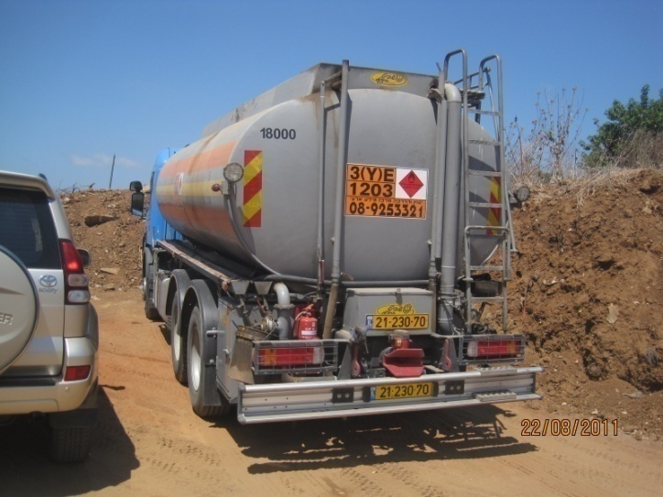
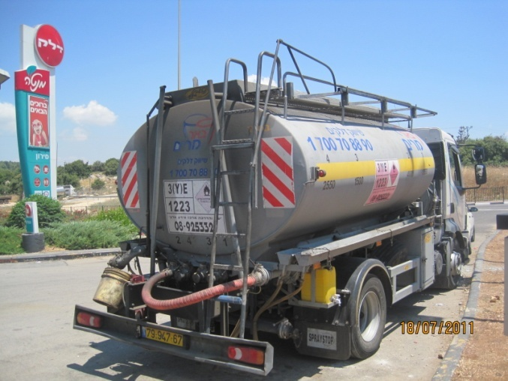
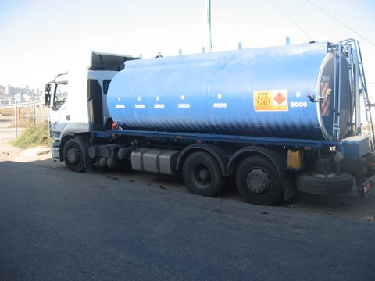
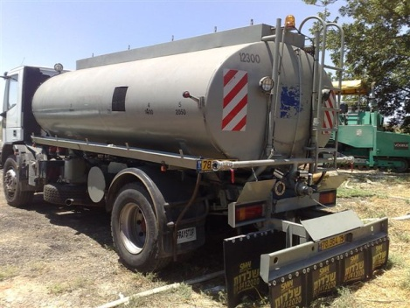
מיכליות

Slide 22
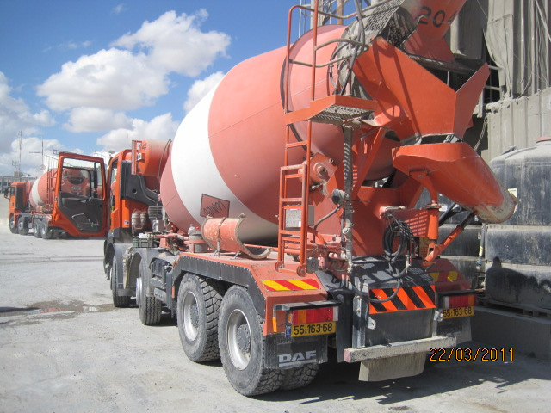
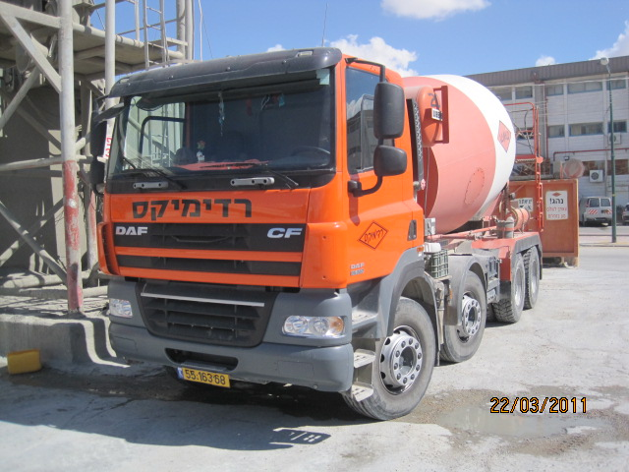
מערבל בטון

Slide 23
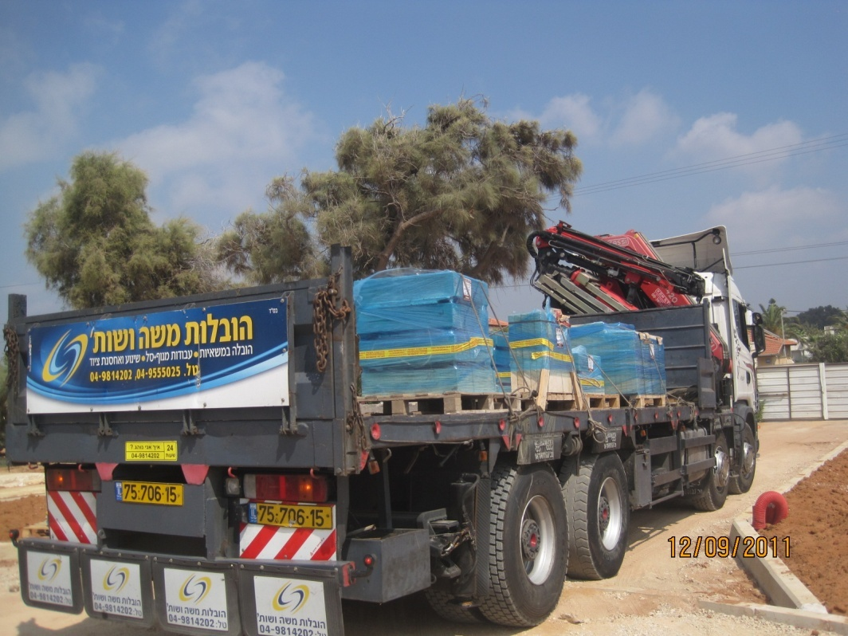
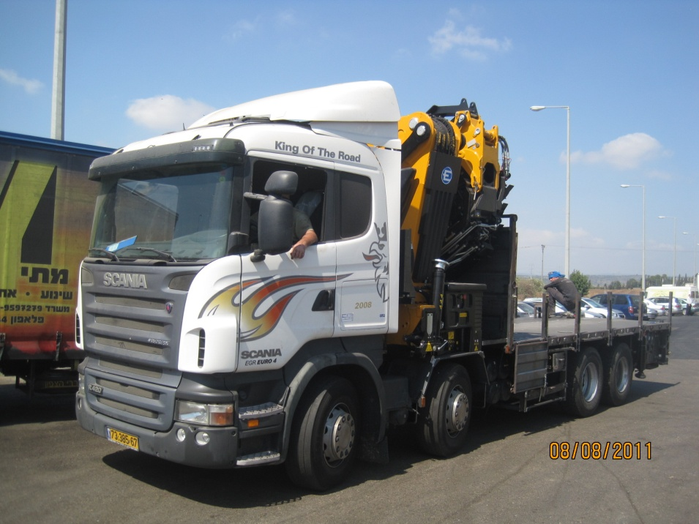
משא מנוף קדמי

Slide 24
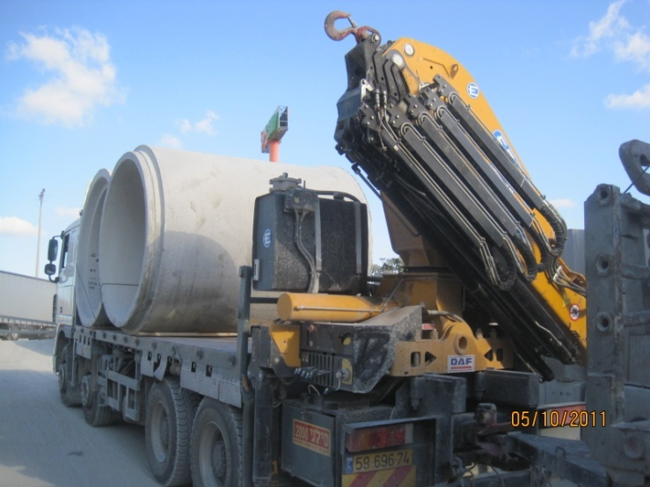
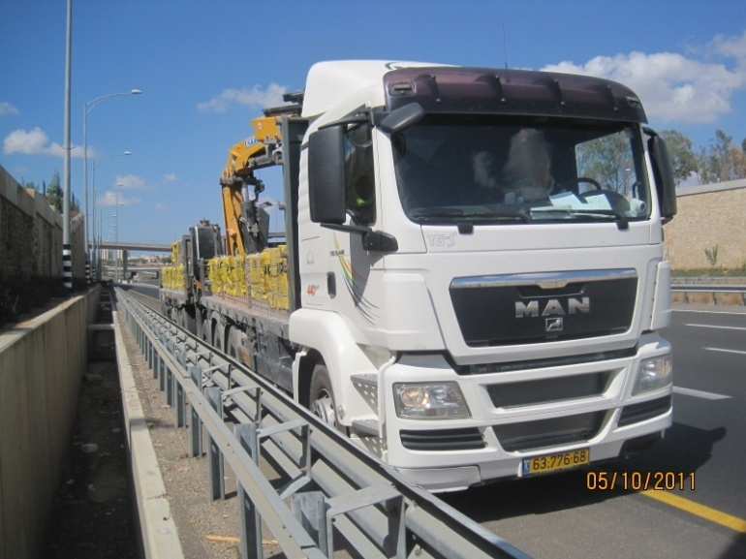
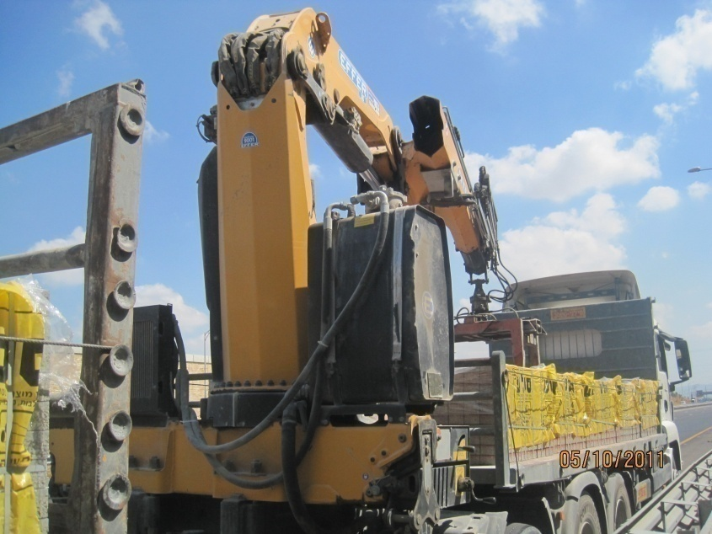
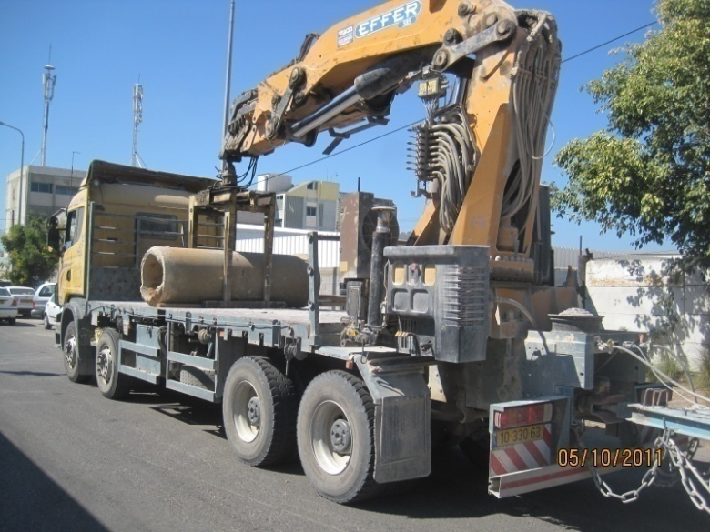
משא מנוף אחורי

Slide 25
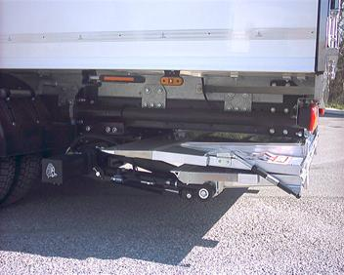
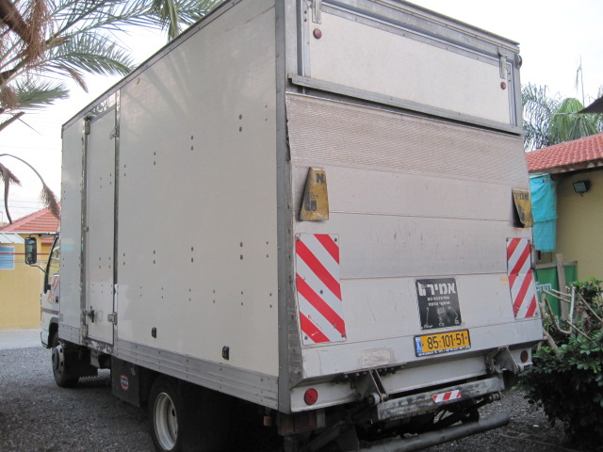
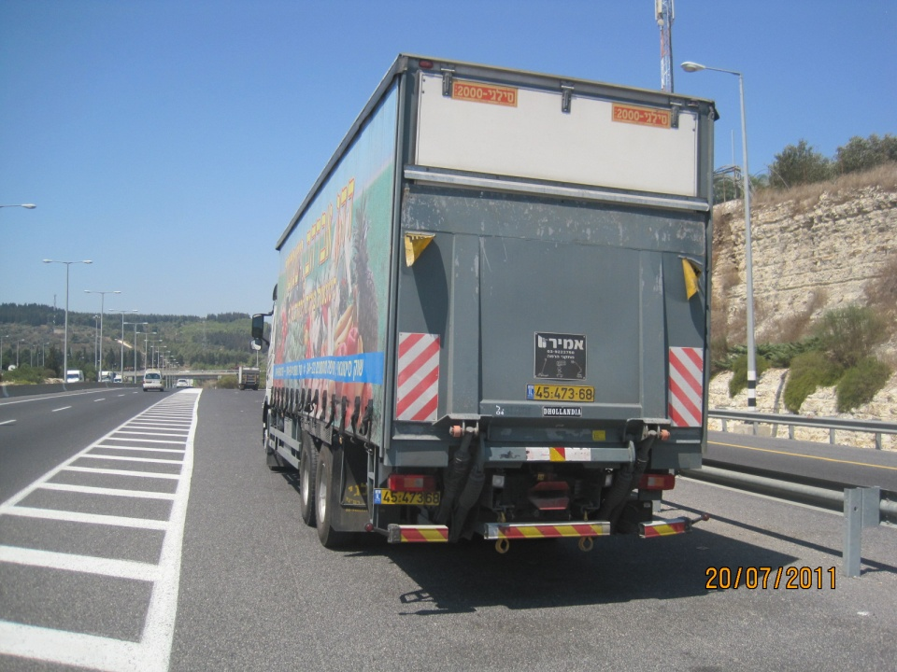
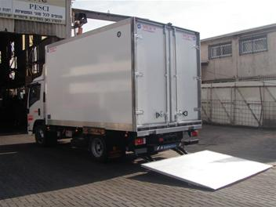
דופן הרמה

Slide 26
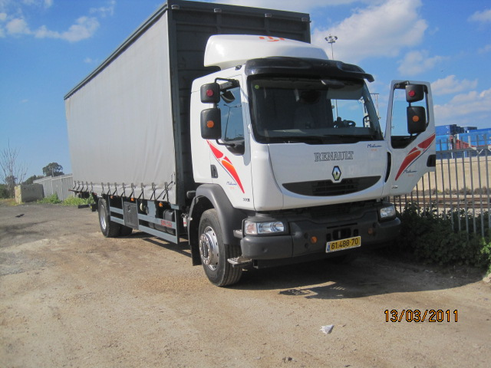
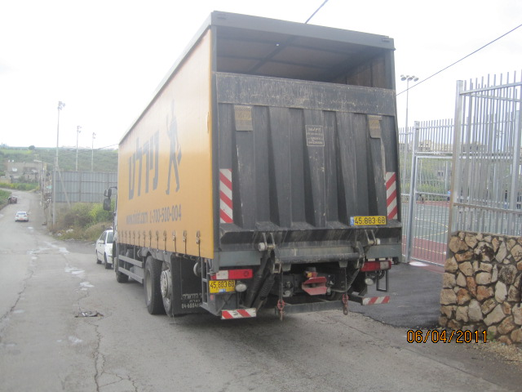
משא פתוח

Slide 27
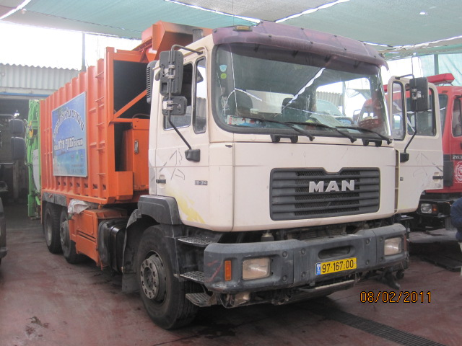
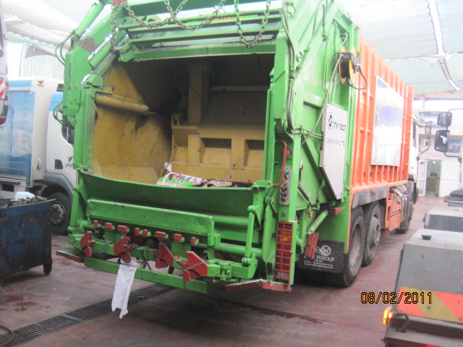
דחס אשפה

Slide 28
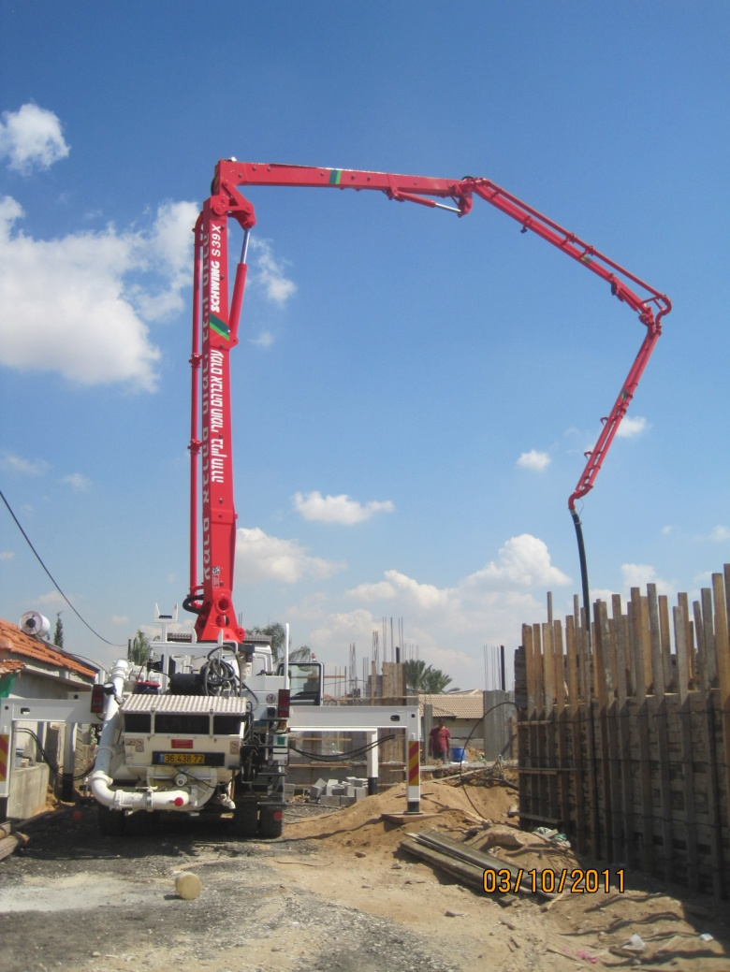
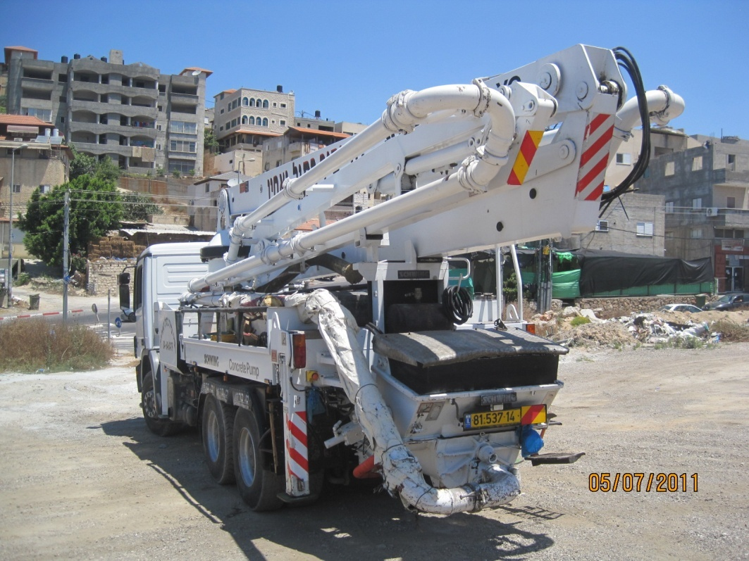
משאבת בטון

Slide 29
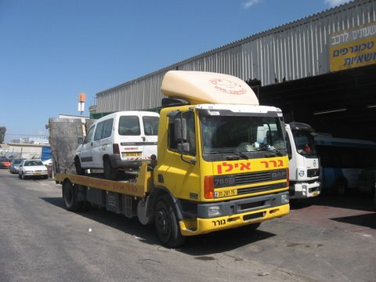
משא הובלת רכב

Slide 30
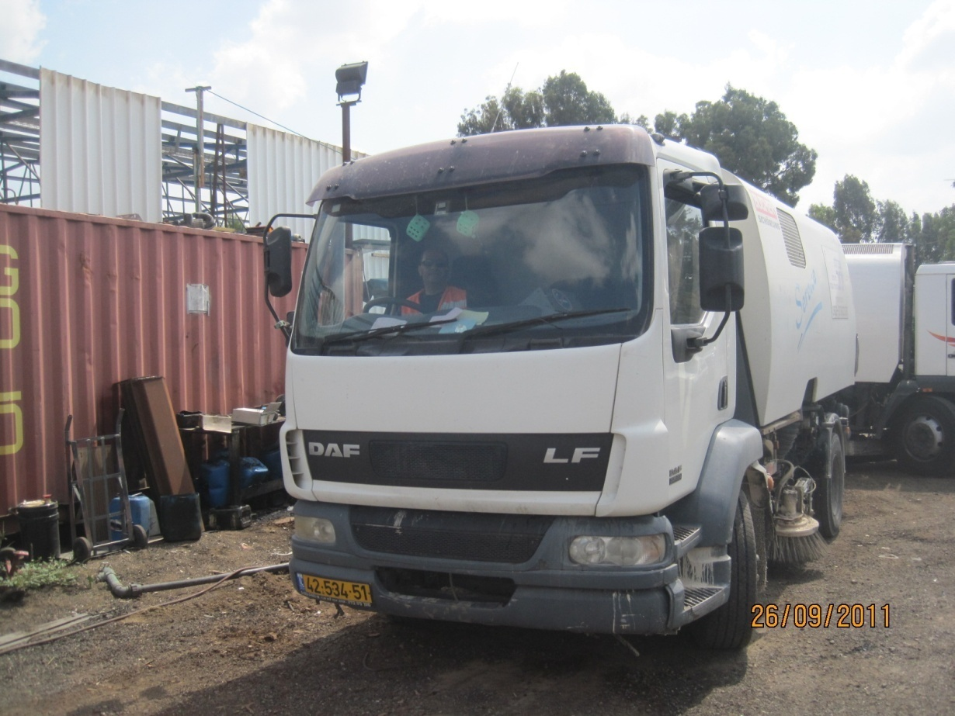
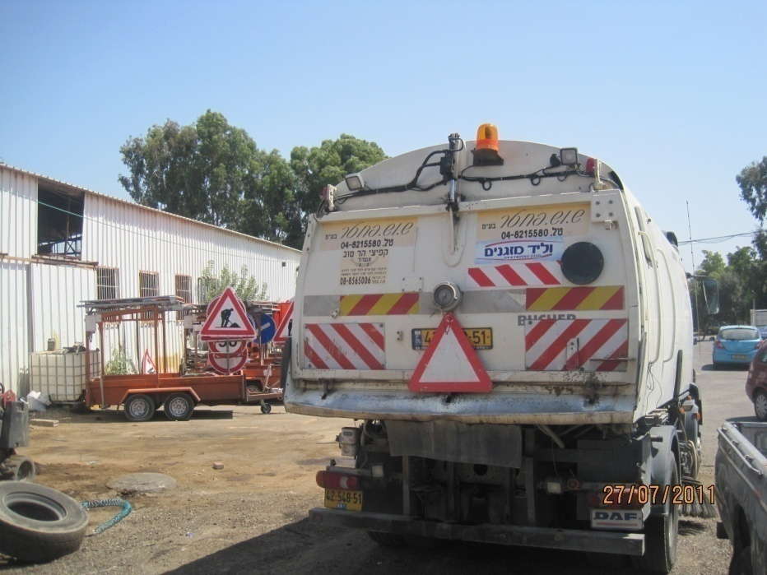
מטאטא כביש

Slide 31

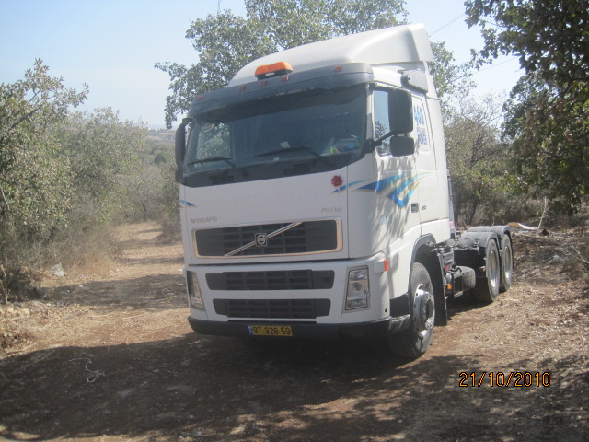
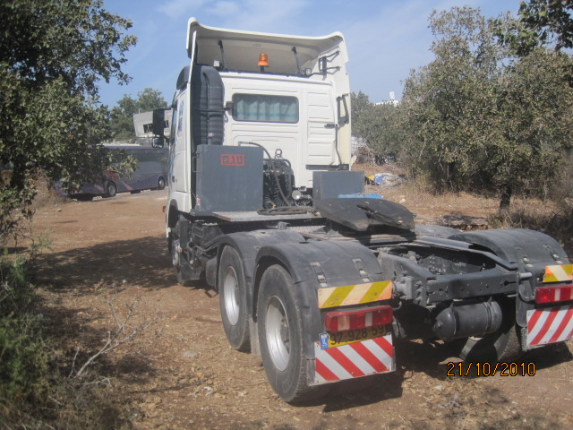
משא תומך (סוס)

Slide 32

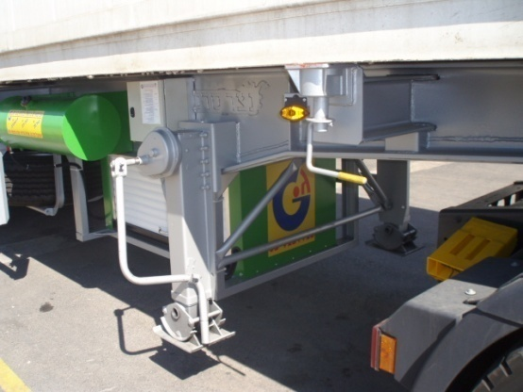
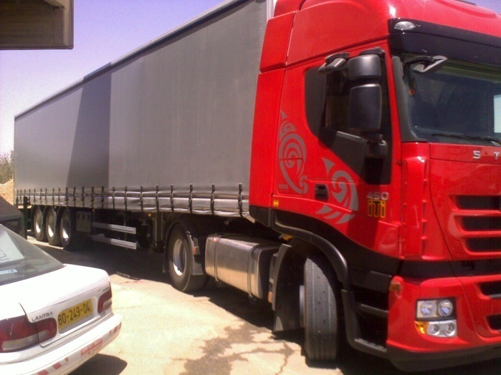
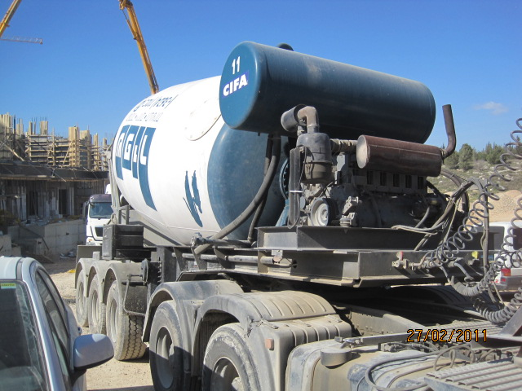


נתמך (עגלה או סמי טריילר)
לצורך תנועה– מחויבת תמיכה של משא תומך היות ואין לו ציר גלגלים קדמי
בזמן שאינו מחובר למשא תומך – ניצב בחלקו הקדמי על רגליים
יכול לשמש ליעודים שונים

Slide 33


נגרר (פול טריילר)
לנגרר ציר גלגלים קדמי
מחובר למשאית באמצעות יצול המסתיים בטבעת אליה נכנס פין. בשעה שאינו מחובר מוכנס לטבעת מנעול רתק
יכול לשמש ליעודים שונים

Slide 34
סכמת המיגון
1 2
3 4
שלט
הגנה על דלתות
גלאי
מתג הנעה
יחידת איתור פעילה
יחידת איתור פעילה לגיבוי
עלוקה
יחידת איתור לגיבוי רדומה
מנוע

